Slide 1
R初心者講座第３５回
多変量解析2：因子分析

Slide 2
因子分析（Factor Analysis）
複数の変数の相関関係から、分析者が仮定する因子に帰着させて特徴をまとめる．
多変量の相関関係をまとめることで変数の背後にある共通して影響する因子を仮定する．
因子は観測者に測定されるものではない．（測定できるならすればいい）

Slide 3
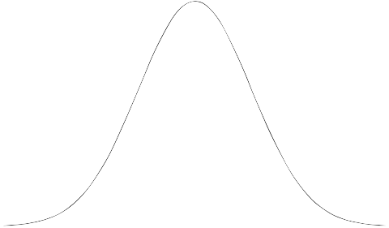
相関行列と背後にある要因でのまとまり
変数xと変数yの相関が大きいとき、xの値が増えれば、yの値も増える（または減る）．これを数値化したものが相関係数．
観測する変数が多くなった時、変数同士の相関係数を一つにまとめたものが相関行列（分散共分散行列を標準化したもの）．
複数の変数について、それぞれの相関係数をとって相関が強いもの同士でまとめると、潜在的な要因（未観測の、あるいは観測不可の変数）でまとめられるのでは？
y
p
σ_{p}
σ_{y}
q
σ_{q}
x
σ_{x}

Slide 4
背後にある要因（潜在変数,latent variable）
観測変数は共通して背後にある要因（因子）に影響される、と考える．
○×クイズ
早押しクイズ
ばらまきクイズ
連想クイズ
観測可
観測不可
概念
知力
体力

Slide 5
背後にある要因（潜在変数,latent variable）
観測変数は共通して背後にある要因（因子）に影響される、と考える．
○×クイズ
早押しクイズ
ばらまきクイズ
連想クイズ
観測可
相関係数で
まとめる
観測不可
概念
知力
体力

Slide 6
主成分分析と因子分析の違いのイメージ
誤差は考えない
誤差がある
観測１
第一
主成分
観測１
+ε₁
因子１
観測２
観測２
+ε₂
第二
主成分
観測変数
の数だけ
主成分
因子2
観測変数
に影響する
因子数は
観測変数の数
より少ない
観測３
観測３
+ε₃
第三
主成分
因子3
・・・
・・・
・・・
観測
n
観測
n
第n
主成分
因子間相関
（直行しない軸(promax)・する軸(varimax)が選べる）
互いに無相関
（ベクトルが
直行する）
+ε_{n}

Slide 7
重回帰分析との相似
因子分析の観測変数１への影響
重回帰
観測１
説明変数
1
目的変数
因子１
観測１
+ε₁
因子１
因子間相関
説明変数
2
因子2
観測２
+ε₂
誤差 ε
因子間
に相関
がある
誤差 ε₁
因子
2
因子負荷量
偏回帰係数
観測３
+ε₃
説明変数
3
因子3
因子
3
・・・
重回帰分析では説明変数は独立しているものとした上で分析しているが､説明変数間に強い相関があると分析が不安定になる ．第25回 多重共線性 参照
観測
n
+ε_{n}

Slide 8
数式表現
因子１
観測１
因子間相関
因子2
誤差 ε₁
観測変数z_{i}に対する因子j（潜在変数）の負荷量をa_{ij}とすると
z_{i} = Σ_{i} a_{ij} F_{j} + ε_{i}
観測変数全体では、負荷量の行列Aに因子のベクトルFをかけて誤差ベクトルεを足す．
z = A F + ε
因子負荷量
因子3
観測１
+ε₁
因子１
観測２
+ε₂
因子
2
観測３
+ε₃
因子間相関
因子
3
・・・
観測
n
+ε_{n}

Slide 9
共通性と独自性
因子分析の観測変数１への影響
因子１
観測１
ある観測変数の変動（分散）に対して、因子からの影響で説明できる割合を共通性と呼ぶ．
観測変数iの共通性: h_{i}²=Σ_{j} a_{ij}²
因子からの影響で説明しきれない変動（誤差）を独自性と呼ぶ．
観測変数iの独自性: 1ー h_{i}² =1ー Σ_{j} a_{ij}²
各観測変数への因子の影響を因子負荷量と呼ぶ．
因子2
因子負荷量
誤差 ε₁
因子3
共通性
独自性
因子1から説明される観測変数１の変動
因子2から説明される観測変数１の変動
誤差
観測変数１の変動（分散）

Slide 10
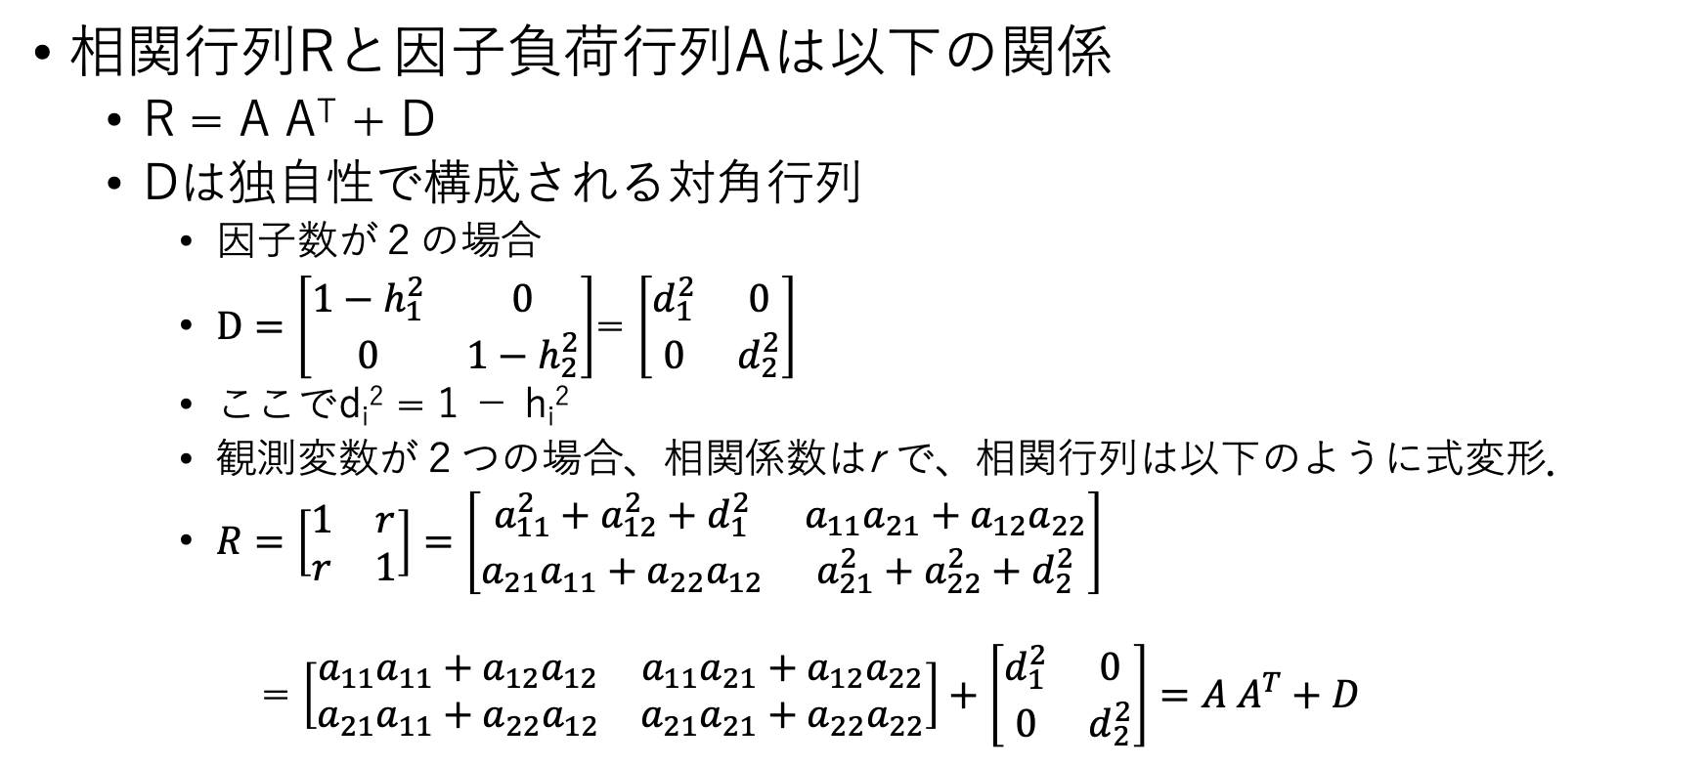
相関行列と因子負荷行列
相関行列Rと因子負荷行列Aは以下の関係
R = A A^{T} + D
Dは独自性で構成される対角行列
因子数が２の場合
$D=\left[\begin{matrix}1−h_{1}^{2} & 0 \\ 0 & 1−h_{2}^{2}\end{matrix}\right]$= $\left[\begin{matrix}d_{1}^{2} & 0 \\ 0 & d_{2}^{2}\end{matrix}\right]$
ここでd_{i}² = 1 − h_{i}²
観測変数が２つの場合、相関係数はr で、相関行列は以下のように式変形．
$R=\left[\begin{matrix}1 & r \\ r & 1\end{matrix}\right]=\left[\begin{matrix}a_{11}^{2}+a_{12}^{2}+d_{1}^{2} & a_{11}a_{21}+a_{12}a_{22} \\ a_{21}a_{11}+a_{22}a_{12} & a_{21}^{2}+a_{22}^{2}+d_{2}^{2}\end{matrix}\right]$
= $\left[\begin{matrix}a_{11}a_{11}+a_{12}a_{12} & a_{11}a_{21}+a_{12}a_{22} \\ a_{21}a_{11}+a_{22}a_{12} & a_{21}a_{21}+a_{22}a_{22}\end{matrix}\right]+\left[\begin{matrix}d_{1}^{2} & 0 \\ 0 & d_{2}^{2}\end{matrix}\right]=A A^{T}+D$

Slide 11
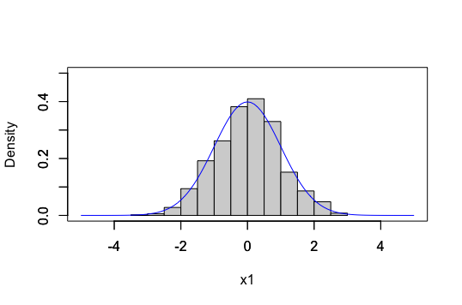
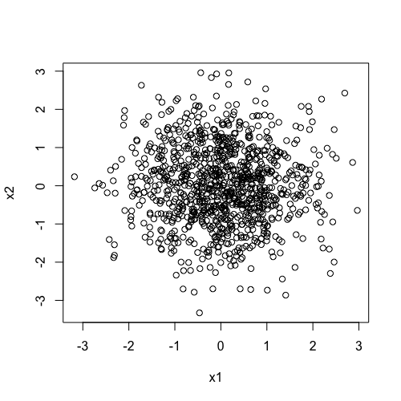
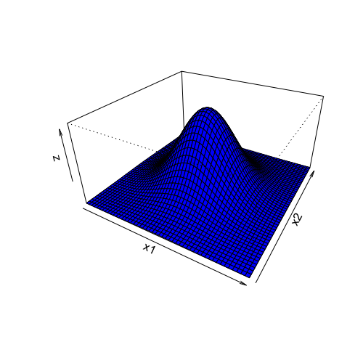
多変量正規分布 (Multi-variate Normal Distribution)
1次元データで正規分布の場合
サンプルデータはヒストグラムで、
確率密度は曲線で平面に描ける．
2次元データで2変数共に正規分布の場合
サンプルデータは平面上の散布図に
確率密度は3次元で立体的に描ける
3次元データで３変量共に正規分布の場合
サンプルデータは立体上にプロットできるが、
確率密度は4次元に描けない．
4次元以上も同じようなことがある．このように多変量でどの変数も正規分布に従うような場合、多変量正規分布という．
2次元の場合、x₁, x₂の軸があるが、x₂を考えずに、x₁方向のデータの分布だけ考えるといった場合（x₂軸に平行な光を当て、x₁-zに幕があった時にた時にできる山の影） 、これを周辺分布(Merginal Distribution)といい、この分散を周辺分散(Merginal Variation)という．

Slide 12
累積説明率（寄与率）
仮定した因子の数で変数全体の変動を説明できる割合
因子で説明できる分散の大きさ
因子1から説明できる変動
因子2から説明できる変動
観測変数１の分散
観測変数2の分散
観測変数3の分散
観測変数４
観測変数5
データ全体の分散

Slide 13
Rで因子分析実践
第３４回主成分分析でつかった魚形質のデータを分析．
Rではfactanal()関数で解析できる．
引数は解析対象の多変量オブジェクトと因子数、因子間相関の回転．
因子数は、相関行列の固有値で１以上のものなどを使う．

Slide 14
時間方向・空間方向への拡張
Dynamic Factor Analysis (DFA)
Spatial Factor Analysis (SFA)
観測１t1
+ε_{1t1}
因子1
t1
観測２t1
+ε_{2t1}
観測１t2
+ε_{1t2}
因子1
t2
実空間上
観測
観測1
観測2
観測3
観測4
因子2
t1
観測３t1
+ε_{3t1}
観測２t2
+ε_{2t2}
因子2
t2
因子3
t1
観測３t2
+ε_{3t2}
・・・
因子1
空間場
因子2
空間場
潜在空間場
観測
nt1
因子3
t2
+ε_{nt1}
・・・
観測
nt2
+ε_{nt2}
時間t

